Slide 1

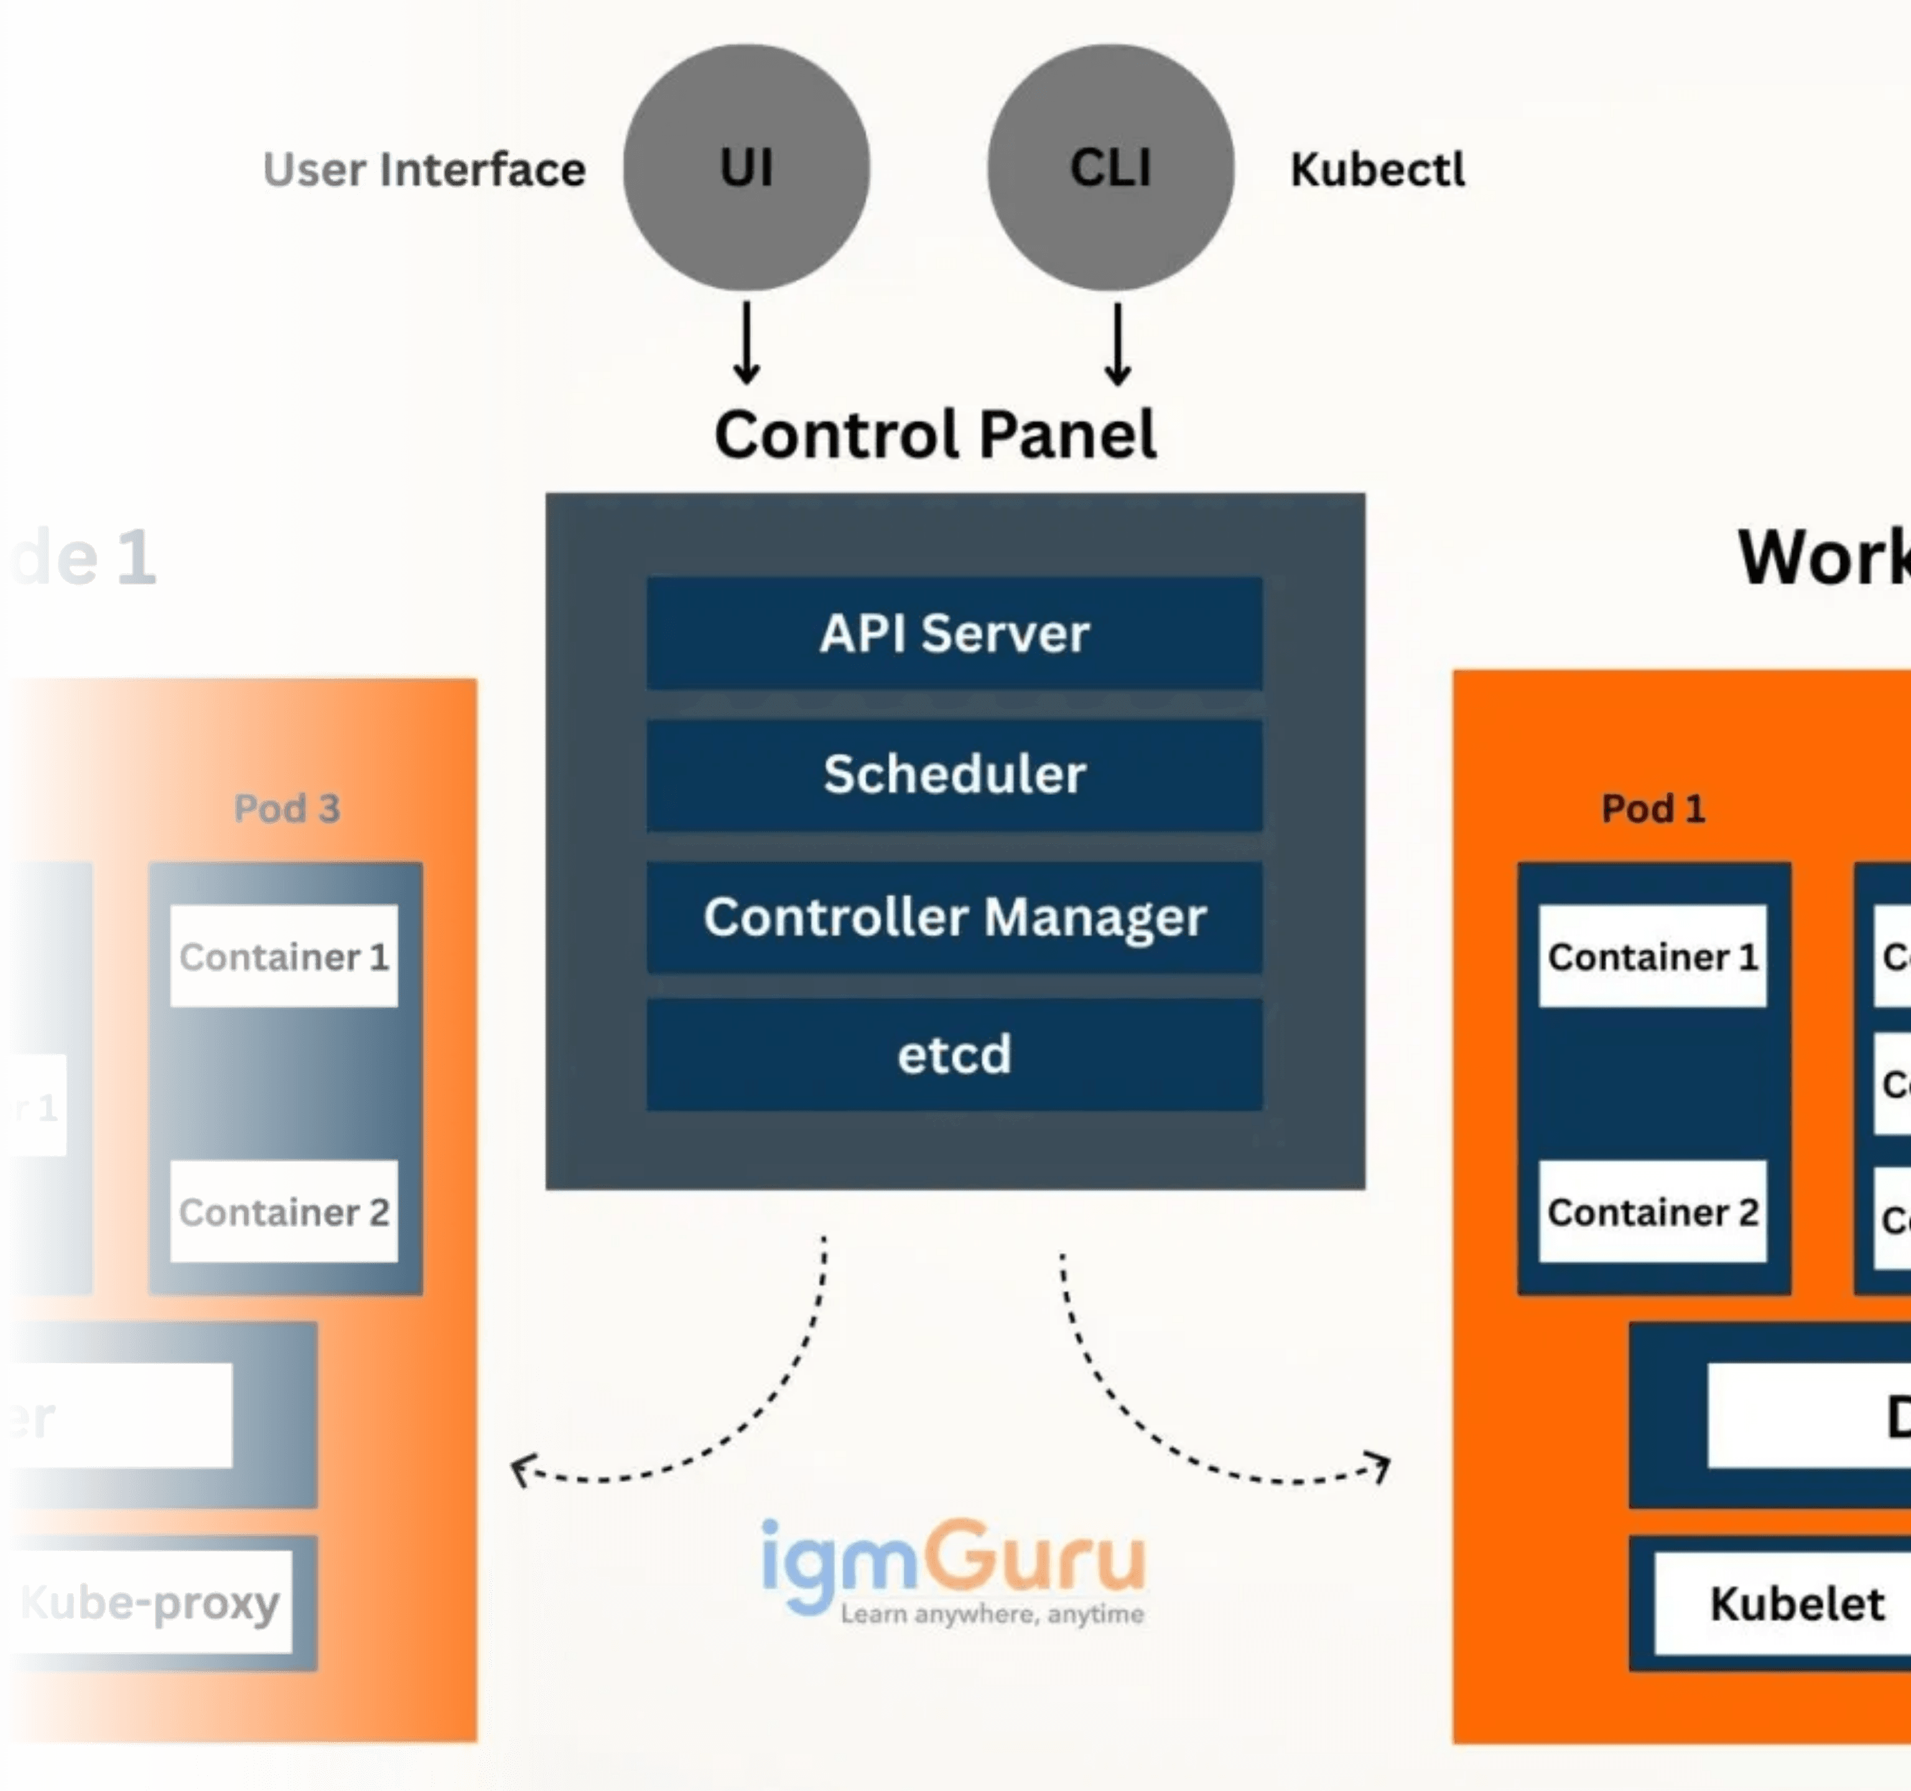

Kubernetes 性能调优专项指南
系统层面、组件层面与应用层面的 完整优化战略
专家级性能优化手册 | 2026

Slide 2


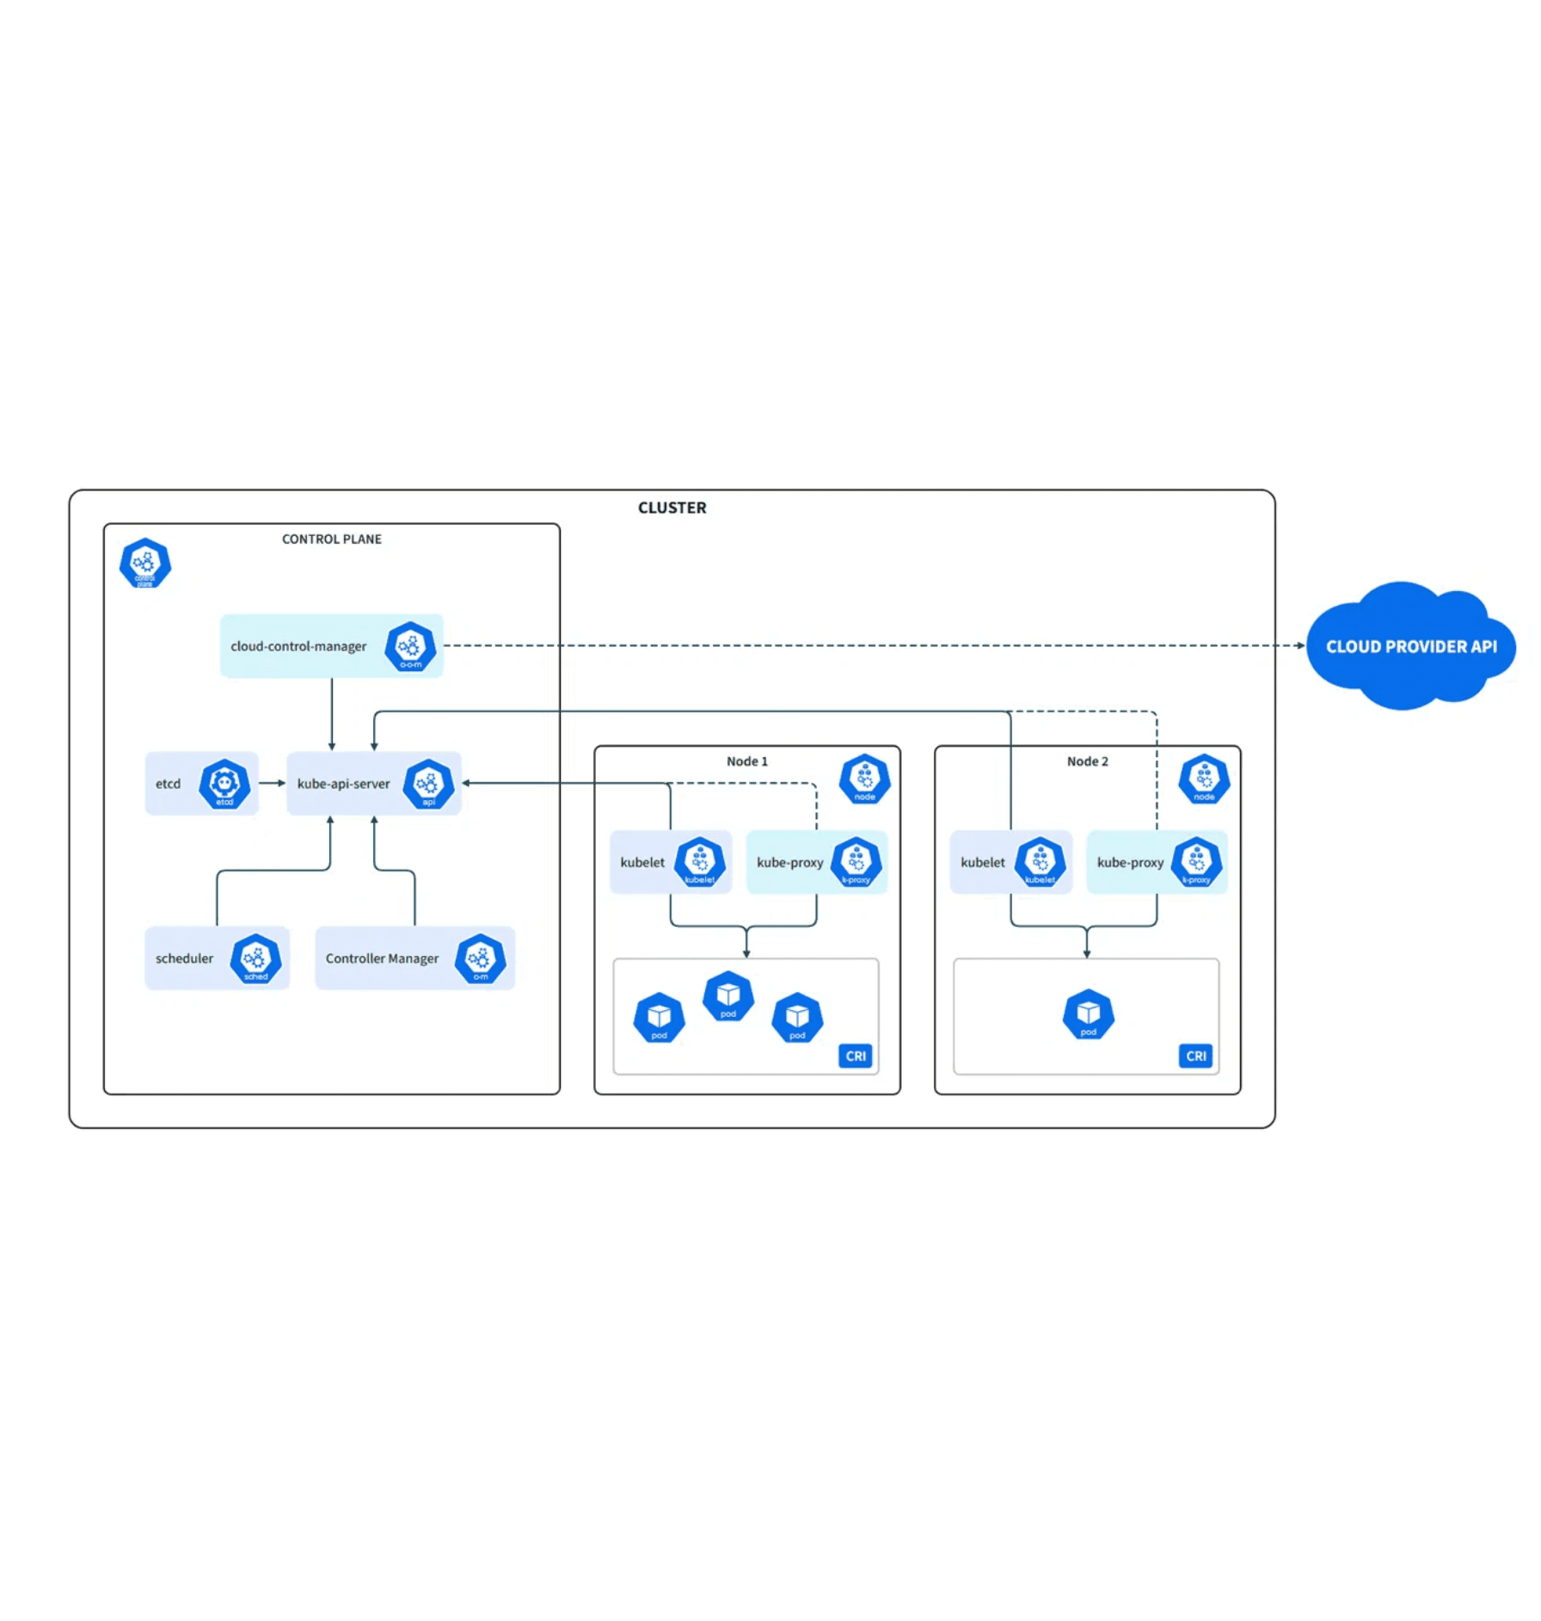
议程概览
性能基准与监控体系建立
控制平面性能优化策略
01
02
节点层面与网络层面的优化
03
04
应用层面性能改进
生产环境实践与案例研究
05

Slide 3



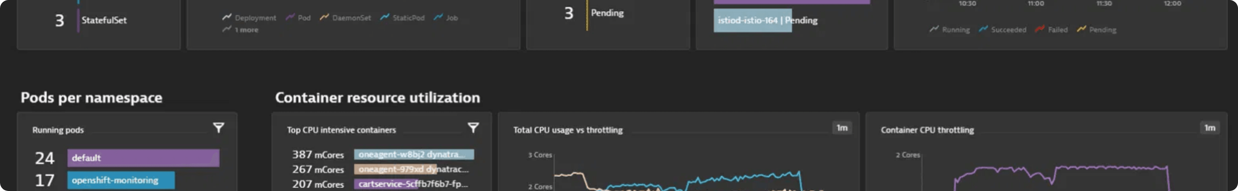
性能监控的关键指标 (KPIs)
控制平面指标 (Control Plane)
工作节点指标 (Worker Node)
组件
性能指标
目标值
性能指标
目标值
API Server
请求延迟 / 吞吐量
<100ms / >1k QPS
Pod 启动时间 (Startup Time)
<30s
etcd
磁盘写入 / 网络延迟
<10ms / <5ms
容器运行时吞吐量 (CRI Ops)
>50 ops/sec
Scheduler
调度速率
>100 pods/sec
Pod 间通信延迟 (Pod-to-Pod)
<0.5ms
Controller
队列深度 / 同步延迟
低延迟 / 无积压
Service 代理延迟 (Proxy Delay)
<1ms

Slide 4




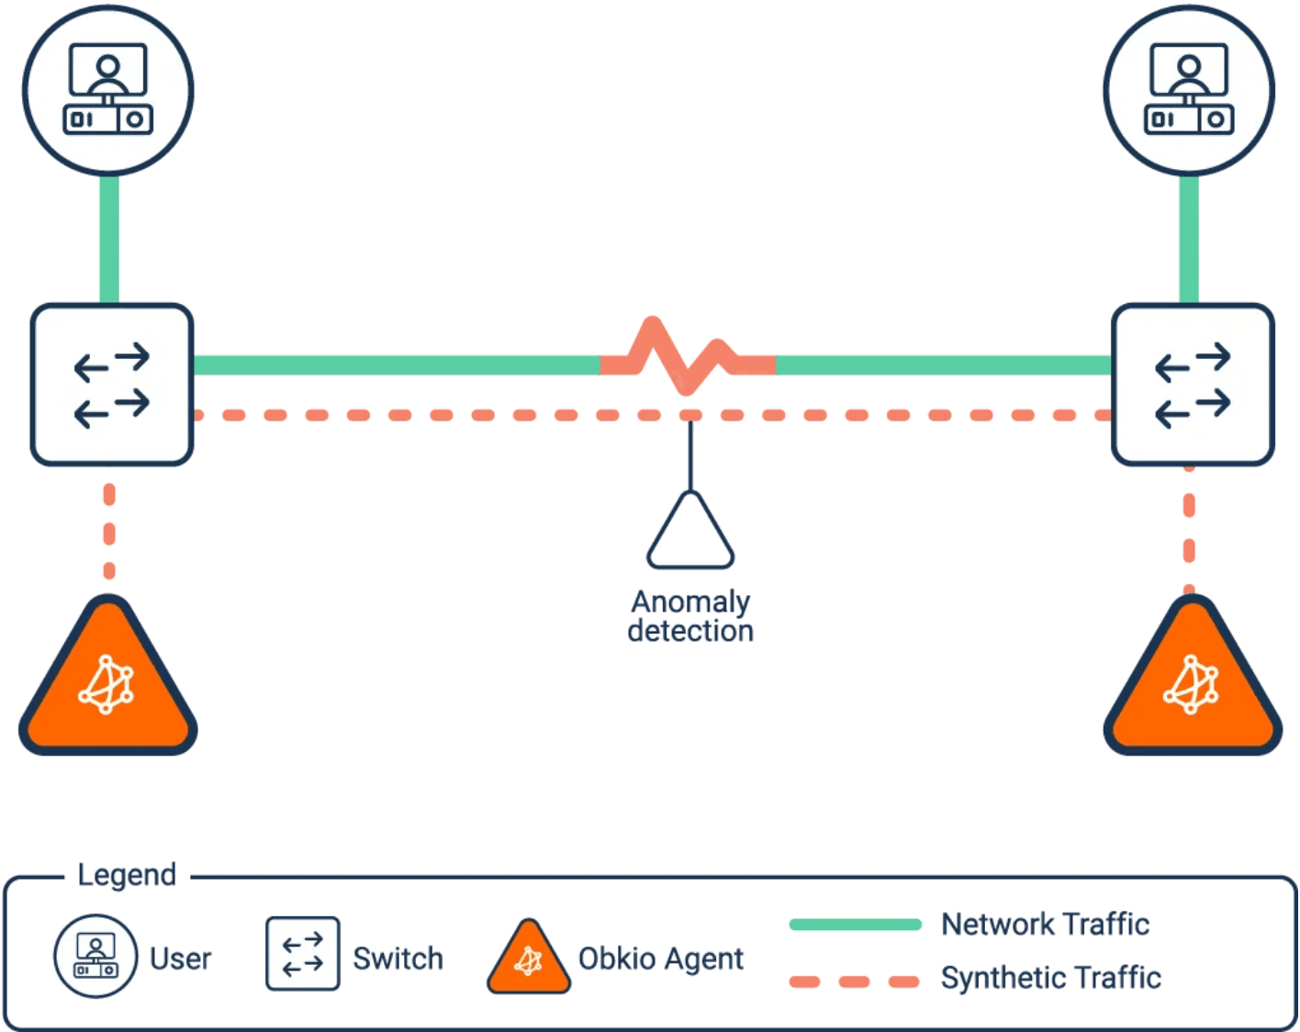
性能测试工具与方法
集群容量测试
网络性能基准
使用
clusterloader2
进行大规模压力测试，在
100+ 节点
环境
建立网络吞吐量基线与瓶颈识别，确保 CNI 插件高效运行。
下验证性能。
使用
iperf3
测试网络吞吐量
监测 API 调用延迟 (p99)
使用
netperf
测试通信延迟
验证 Pod 启动端到端延迟
识别跨节点/跨可用区网络损耗
评估控制平面资源消耗

Slide 5





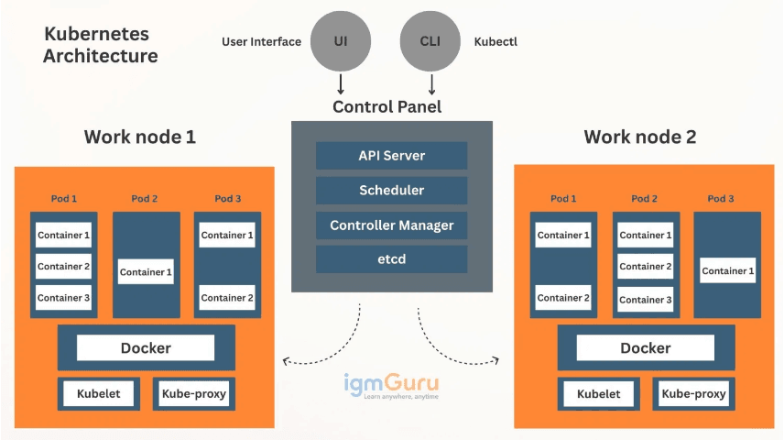
API Server 性能优化策略
API 优先级与公平性
关键配置参数
审计日志优化
•
配置
•
•
为核心管理组件设置优先级带宽
: 3000
忽略高频读操作 (GET/LIST/WATCH)
APF
max-requests-inflight
•
max-mutating-requests-inflight
: 1000
•
仅记录关键变更操作 (CREATE/UPDATE/PATCH)
•
精细化
FlowSchema
定义
•
优化
watch-cache-sizes
提升响应速度
•
调整
•
队列长度与并发限制
捕获安全相关事件以满足合规性
PriorityLevelConfiguration
•
禁用
Swagger UI
减少内存占用
•
使用异步模式写入审计日志

Slide 6





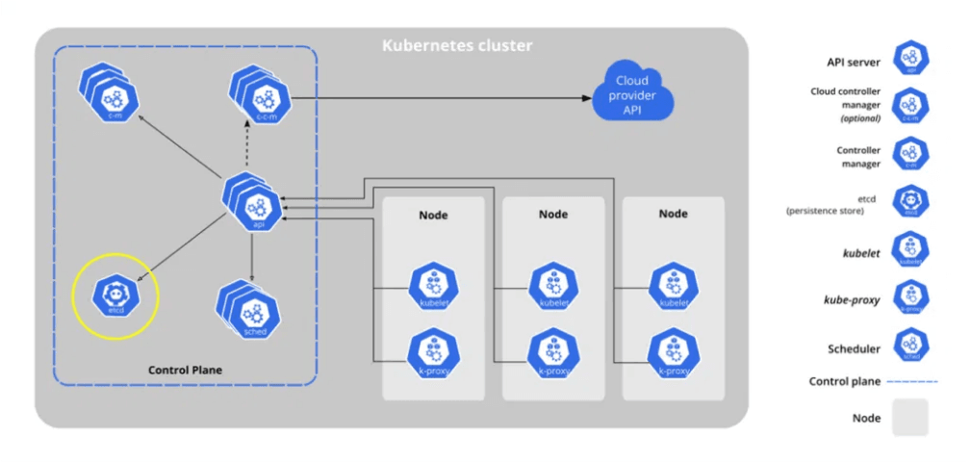
etcd 和 Scheduler 的性能调优
etcd 性能优化
Scheduler 优化
Controller Manager
•
使用
NVMe SSD
存储 (IOPS > 5000)
•
scheduling-rate-limit
: 100
•
调整并发控制器数量 (Concurrent Syncs)
•
调整心跳间隔和选举超时参数
•
percentage-of-nodes-to-score
: 50
•
配置资源同步间隔 (Resync Period)
•
部署
Learner 节点
进行只读扩展
•
自定义调度器配置以满足特定负载
•
优化队列长度与错误重试策略
•
Raft 协议优化与紧缩 (Compaction)
•
预选 (Predicates) 与优选 (Priorities) 阶段优化
•
针对大规模集群禁用不必要的控制器
•
开启并行调度以提升吞吐量

Slide 7






Kubelet 与容器运行时性能调优
Kubelet 配置
内核参数调优
Containerd 优化
•
资源预留:
CPU 500m, 内存 1Gi
•
网络栈:
somaxconn=32768
•
快照器 (Snapshotter):
overlayfs
•
Pod 并发限制:
max-pods: 110
•
内存管理:
swappiness=1
•
配置私有镜像仓库加速器
•
开启镜像并行拉取 (Parallel Image Pulls)
•
文件系统:
file-max=2097152
•
实施镜像预拉取 (Pre-pulling) 策略
•
优化
CRI
运行时调用参数
•
调整
conntrack
最大连接数
•
优化容器日志轮转与清理
•
调整节点状态上报间隔
•
优化 TCP 缓冲区与重传机制
•
调整运行时并发处理能力

Slide 8





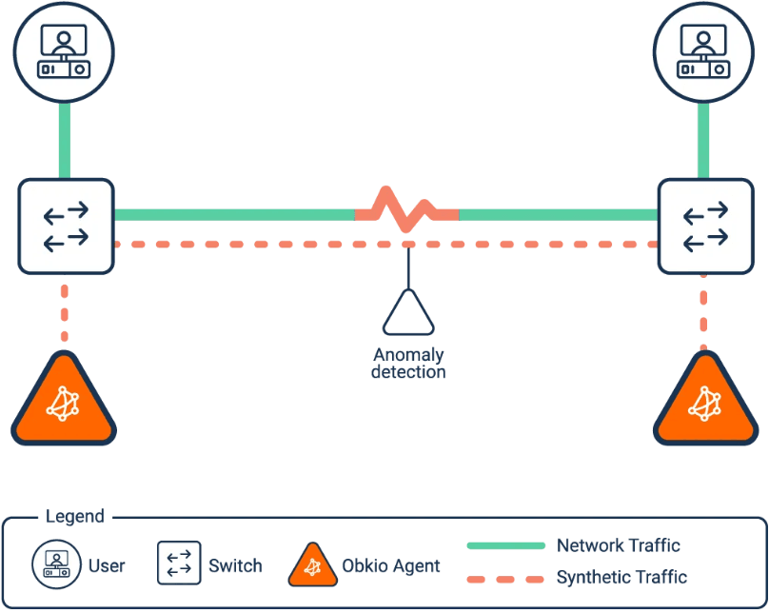
CNI 插件与网络性能调优
Cilium eBPF
Calico 配置
kube-proxy
•
eBPF 映射优化:
ctAnyMax: 1M
•
Iptables 后端性能优化
•
切换至
IPVS 模式
(优于 Iptables)
•
启用
Maglev
负载均衡算法
•
连接跟踪 (Conntrack) 阈值调整
•
启用
拓扑感知路由
(Topology Aware)
•
配置
DSR (Direct Server Return)
模式
•
优化路由刷新间隔 (Route Refresh)
•
优化 Service 会话保持机制
•
绕过 Iptables 提升转发效率
•
启用 BGP 路由聚合减少表项
•
调整同步周期减少 CPU 消耗

Slide 9






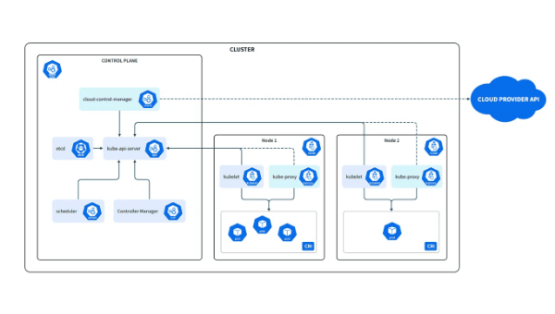
应用部署与资源管理的性能优化
资源配额与限制
健康检查优化
→
基于历史数据进行
智能资源分配
→
使用
startupProbe
延迟启动检查
→
合理配置 CPU/内存的
Requests 与 Limits
→
优化就绪探针，确保流量平滑切换
→
避免资源争抢导致的节点不稳定
→
精细化存活探针参数，防止误杀容器
HPA 弹性扩缩容
Pod 拓扑分布
→
设置合理的利用率目标 (
70% CPU / 80% 内存
)
→
实施
跨节点与跨可用区
分布策略
→
集成 Prometheus
自定义指标
扩缩
→
配置 Pod 反亲和性，提升容灾性能
→
优化扩缩容策略，防止系统震荡
→
利用拓扑约束实现流量本地化访问

Slide 10


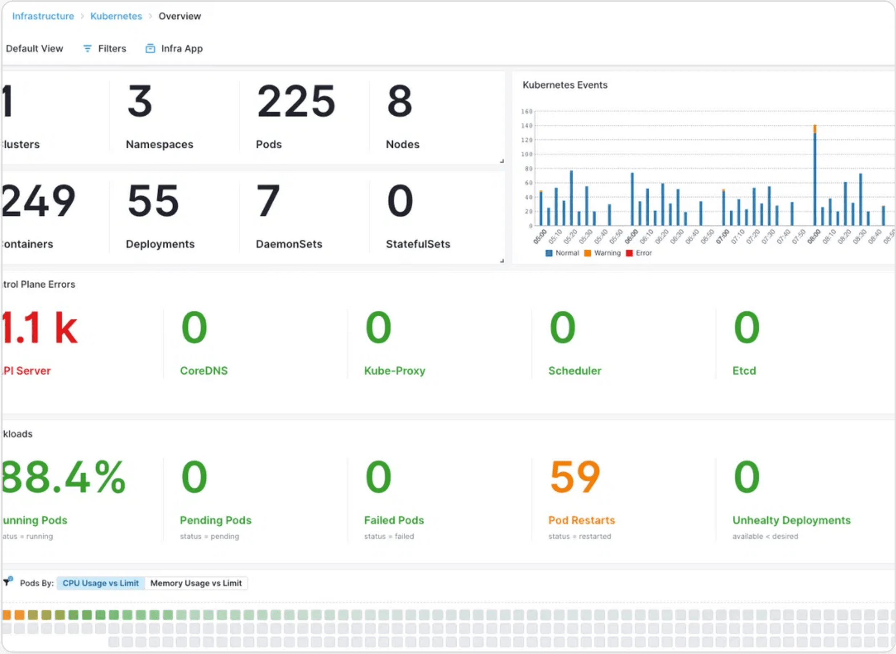


性能监控、诊断与可观测性
Prometheus 核心告警
API Server 延迟告警:
p99 > 1s
etcd 磁盘写入延迟:
p99 > 10ms
节点 CPU 饱和度告警:
> 80%
容器重启率异常告警:
> 5次/10min
诊断工具集
•
集群性能分析脚本 (Cluster Profiling)
•
Pod 启动延迟详细分析工具
•
网络性能诊断 (Netshoot / Kube-bench)
•
资源使用趋势与饱和度预测
实时性能监控矩阵与 etcd 磁盘趋势分析视图

Slide 11







超大规模集群 (1000+ 节点) 的优化策略
API Server 水平扩展
etcd 集群增强
▹
扩展至
10-20 个实例
应对高并发
▹
部署
9 节点集群
(跨多数据中心)
▹
实施多级负载均衡与请求分片
▹
使用 NVMe SSD (
50K+ IOPS
)
▹
优化长连接限制与超时机制
▹
配置专用
10Gbps
低延迟网络
▹
启用 API 聚合层减轻主服务压力
▹
精细化调整 Raft 选举与心跳参数
调度器性能飞跃
智能自动调优 (ML)
▹
开启并行调度 (
parallelism: 16
)
▹
基于历史性能数据的模型训练
▹
部署自定义调度器处理特定工作负载
▹
最优配置预测
与自动下发
▹
实施
延迟抢占
策略减少调度震荡
▹
实时异常检测与性能瓶颈预警
▹
优化节点评分算法与缓存机制
▹
动态调整资源配额与扩缩容阈值

Slide 12
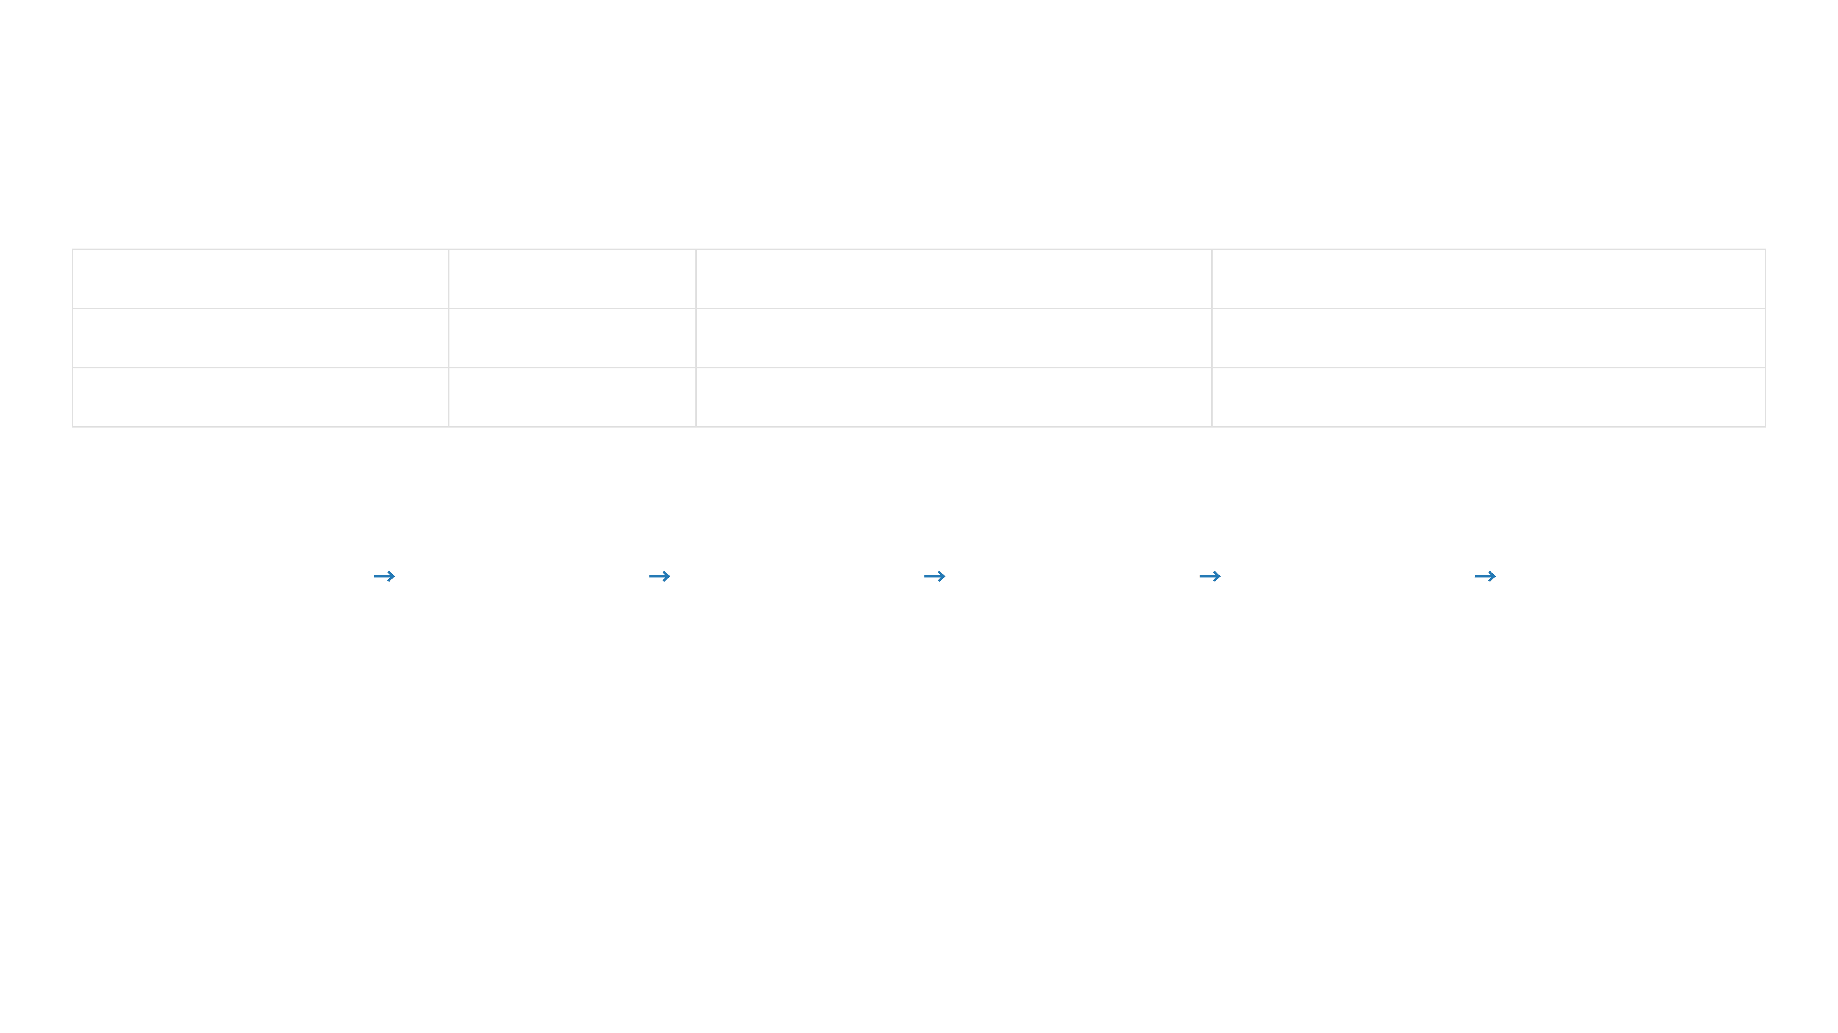




性能优化最佳实践与持续改进
集群容量规划矩阵
集群规模
节点数量
控制平面资源 (建议)
存储方案 (etcd)
小型 (Small)
1 - 10
2 Core, 4Gi RAM
Standard SSD
中型 (Medium)
10 - 100
4-8 Core, 16Gi RAM
NVMe SSD (5K IOPS)
大型 (Large)
100+
16+ Core, 64Gi+ RAM
NVMe SSD (50K+ IOPS)
持续性能优化流程
1
2
3
4
5
6
→
→
→
→
→
基线建立
压力测试
瓶颈分析
方案制定
实施部署
效果评估
核心实践检查清单 (Checklist)
建立完整的全链路监控体系
定期进行全容量压力测试
持续优化资源配额与调度参数
实施渐进式性能改进与验证
建立性能回归检测自动化流水线
维护并更新性能优化知识库

